Slide 1
Логические функции в MS Excel и примеры их использования
Второй Всероссийский фестиваль передового педагогического опыта
«Современные методы и приемы обучения»
февраль - май 2014 года
Электронное периодическое издание НАУКОГРАД
февраль - май 2014 года

Slide 2
Понятие логических функций и их виды
К логическим функциям относятся такие функции, которые позволяют выбрать то или иное решение в зависимости от выполнения одного или нескольких условий.
С помощью этих функций в Excel можно предпринять одно действие, если условие выполняется, и другое – если условие не выполняется.

Slide 3
К основным логическим функциям относятся:
Логические
функции
ЕСЛИ
(IF)
И
(AND)
ИЛИ
(OR)
НЕ
(NOT)

Slide 4
Простая функция «ЕСЛИ»

Slide 5
Логическая функция «ЕСЛИ» используется для реализации в электронных таблицах Excel разветвляющихся вычислительных процессов.
Общий формат функции:
ЕСЛИ (Лог_выражение; значение_если_истина; значение_если_ложь)
Логическое выражение - это условие. Если условие выполняется, то в силу вступает средняя часть выражения, то есть «значение_если_истина». Если условие не выполняется, то в силу вступает «значение_если_ложь».

Slide 6
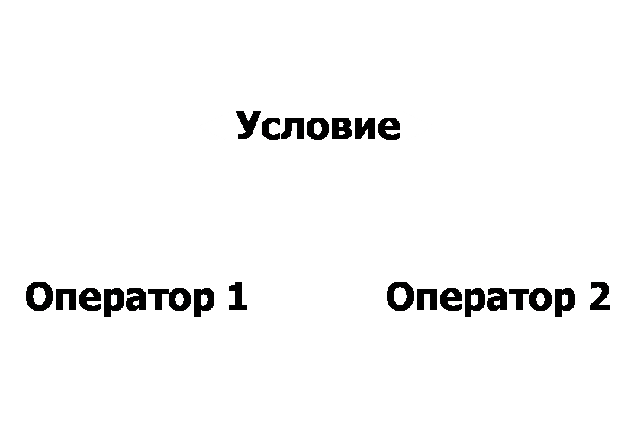
Работа логической функции «ЕСЛИ» иллюстрируется следующей блок-схемой.
Да
Нет
ЕСЛИ (условие; Оператор1; Оператор2)

Slide 7
Простые условия записываются в виде равенств или неравенств с использованием операторов отношения
Оператор | Значение | Пример
< | меньше, чем | B1<C4
<= | меньше или равно | B1<=C4
> | больше, чем | B1>C4
>= | больше или равно | B1>=C4
= | равно | B1=C4
<> | не равно | B1<>C4

Slide 8
Задание №1
Составим электронную таблицу в следующем виде:
В столбец «Примечание 1» следует ввести формулу так, чтобы выводилось сообщение «зачет», если оценка больше «2» и сообщение «нет зачета» в противном случае.
Фамилия | Оценка | Примечание1 | Примечание2 | Примечание3 | Примечание4 | Примечание5
Иванов | 5
Петров | 4
Сидоров | 3
Филиппов | 2
Антонов | 1

Slide 9
В данном примере используется простое условие: оценка >2
При решении многих задач в качестве логического выражения могут использоваться сложные условия. Сложные условия состоят из простых и соединяются между собой логической функцией «И» или логической функцией «ИЛИ».
Рассмотрим работу этих функций.

Slide 10
Логическая функция
«ИЛИ»

Slide 11
Общий формат функции:
ИЛИ (Логическое_значение_1; логическое_значение_2;...)
Это логическое выражение (условие) принимает значение «истина», если выполняется хотя бы одно логическое значение.

Slide 12
Задание №2:
В столбец «Примечание 2» ввести формулу так, чтобы выдавалось сообщение «зачет», если оценка «3», «4» или «5» и сообщение «нет зачета» в противном случае.

Slide 13
Логическая функция «И»

Slide 14
Общий формат функции:
И (Логическое_значение_1; логическое_значение_2;......)
Если все заданные логические значения выполняются одновременно, то выдаётся значение «истина». Если не выполняется хотя бы одно условие, то выдается значение «ложь».

Slide 15
Задание №3:
В столбец «Примечание 3» ввести формулу так, чтобы выводилось сообщение «зачет», если оценка больше «2» но меньше или равна «5», и сообщение «нет зачета» в противном случае.

Slide 16
Вложенные функции
«ЕСЛИ»

Slide 17
Условные операторы могут иметь вложенную конструкцию, когда в ветви «Да» (см. блок-схему) вместо оператора 1 или в ветви «Нет» вместо оператора 2 должно проверяться ещё одно условие. В этом случае используются вложенные операторы.

Slide 18
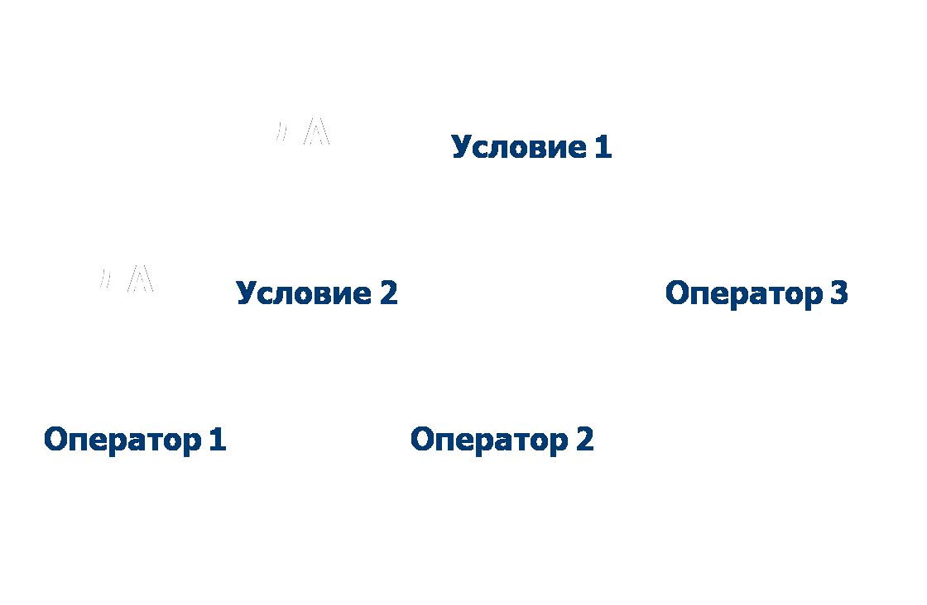
Рассмотрим случай, когда вместо оператора 1 необходимо поставить еще одно условие.
При этом блок-схема имеет вид:
Логическая функция имеет вид:
ЕСЛИ (условие1; Если (условие2; оператор1; оператор2); оператор3)

Slide 19
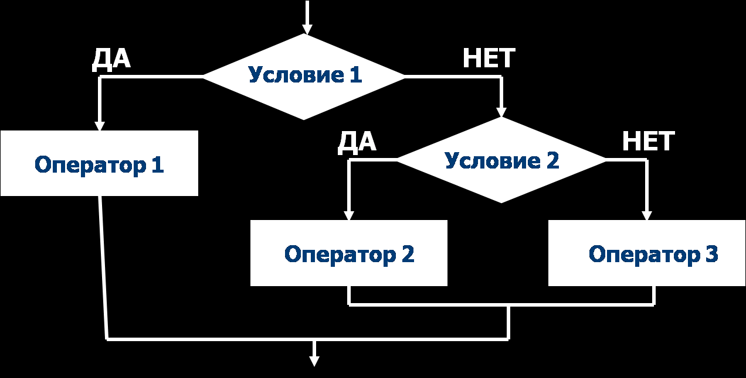
Рассмотрим случай, когда вместо оператора 2 необходимо поставить еще одно условие.
При этом блок-схема имеет вид:
Логическая функция имеет вид:
ЕСЛИ (условие1; оператор1; ЕСЛИ (условие2; оператор2; оператор3) )

Slide 20
Задание №4:
В столбец «Примечание 4» ввести формулу так, чтобы выдавалось сообщение «зачет», если оценка «3», «4» или «5», сообщение «нет зачета», если оценка «2» или «1», и сообщение «ошибка» в противном случае.

Slide 21
Дополнительное задание
В столбец «Примечание 5» ввести формулу так, чтобы выдавалось сообщение «отлично», если оценка «5», сообщение «хорошо», если оценка «4», сообщение «удовлетворительно», если оценка 3, сообщение «неудовлетворительно» или «плохо», если оценка «2» или «1», и сообщение «Ошибка» в противном случае.

Slide 22
Домашнее задание
Вычислить значение функции
Для следующих значениях аргумента Х
1<=X<=4 с шагом 0,25

Slide 23
Литература
1. Конспект урока
2. Гохберг Г.С., Зафиевский А.В., Короткин А.А. «Информационные технологии», стр. 87-90
Гвоздева В.А. «Информатика, автоматизированные информационные технологии и системы», стр. 277-282

Slide 24
Спасибо за внимание

